Slide 1

WD01005 蔡憬鏞

Slide 2
目 錄
1. 關於旋轉木馬
2. 目標客群
3. 商標設計
4. 色彩計畫
5. 字體設計
6. Site Map
7. Wireframe-web
8. Mock up-web
9.Mock up-phone
10. 參考網站

Slide 3
關於旋轉
1 因為本身對於拍片有熱忱，喜歡現場製作拍攝的過程
2 之前也有計畫討論屬於自己的攝影棚
目標客群
製作公司（動態） 平面攝影 （靜態）

Slide 4
商標設計
設計理念
以攝影機為主體
搭配背景色尤如大MO投射出的光源

Slide 5




色彩計畫
#00253D
#F5DD29
#ffffff
#E3C3C3
主色
輔色

Slide 6
字體設計
微軟正黑體 標題 50px
主標題跟內文 次標題 24px
小標題 20px
內文 16px

Slide 7
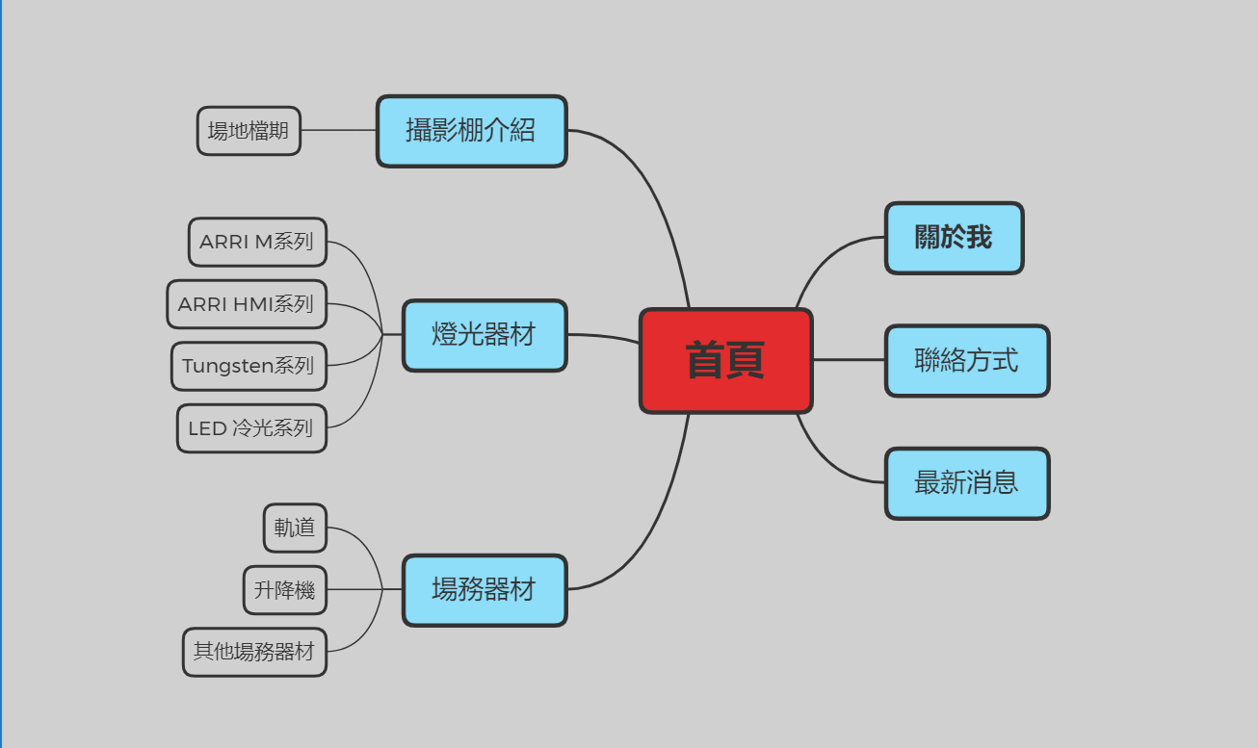
Site map

Slide 8
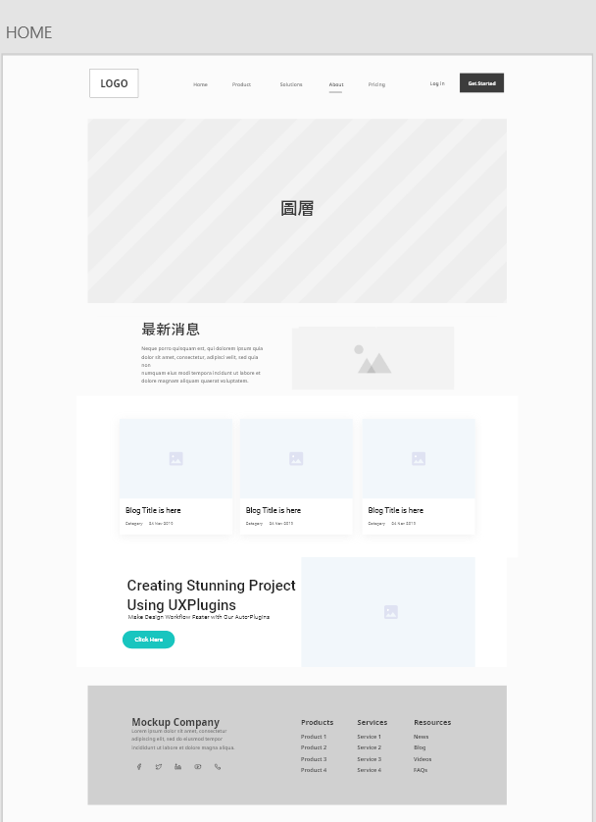
Wireframe-Web
HOME

Slide 9
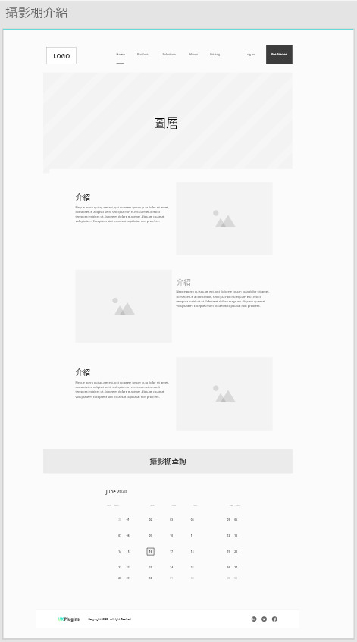
Wireframe-Web
PhotoStudio

Slide 10
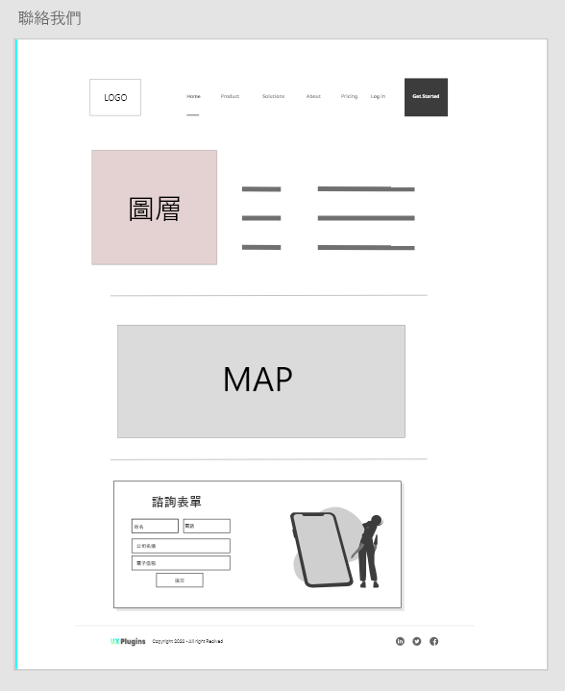
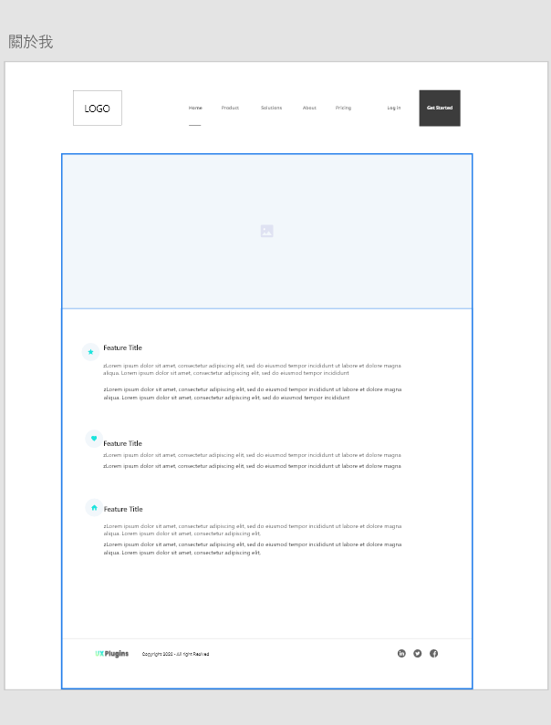
Wireframe-Web

Slide 11
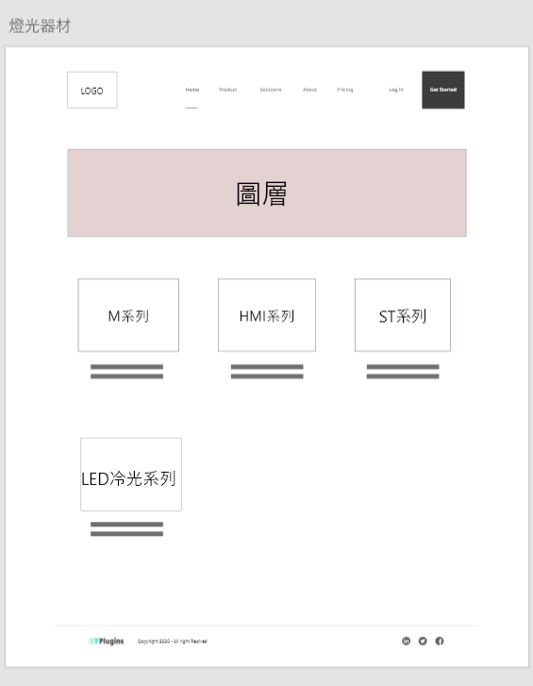
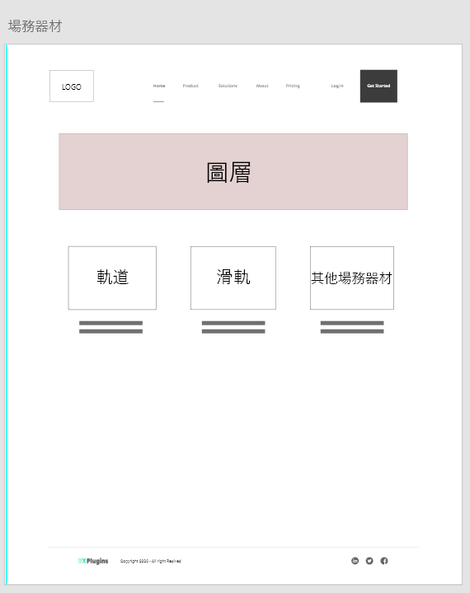
Wireframe-Web

Slide 12
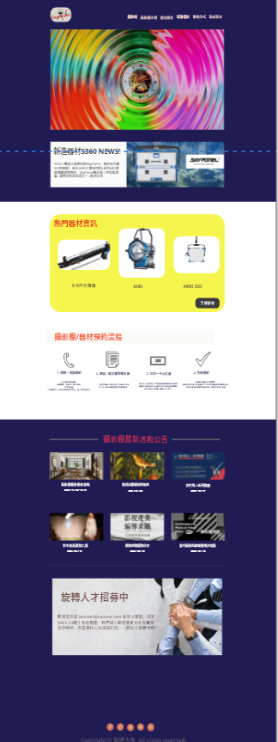
Mock up-web
HOME

Slide 13
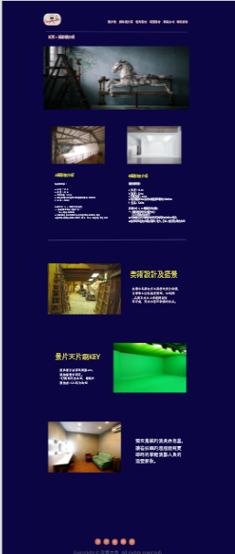
Mock up-web
Photo Studio

Slide 14
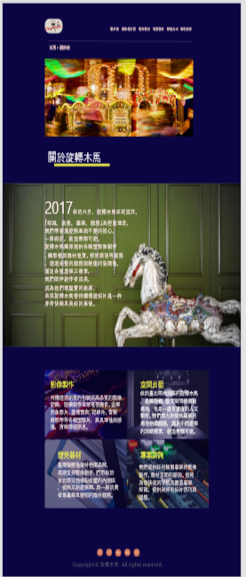
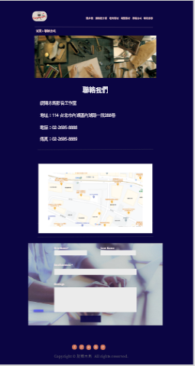
Mock up-web
Aboutus
Contactus

Slide 15
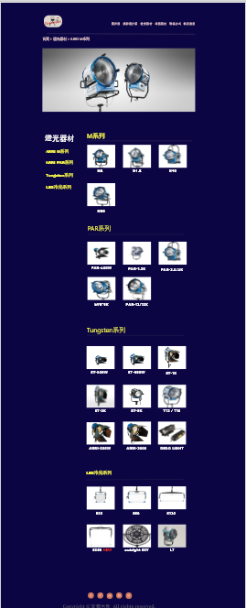
Mock up-web
LIGHT

Slide 16
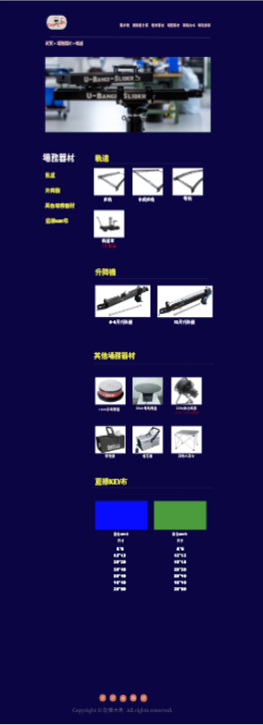
Mock up-web
PANTHER

Slide 17
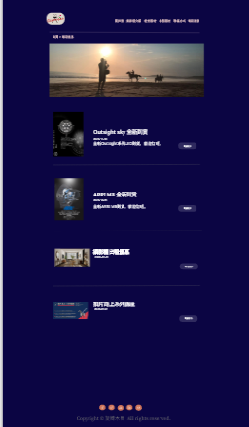
Mock up-web
NEWS

Slide 18

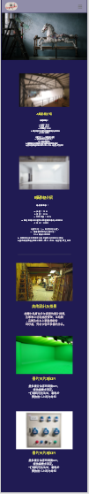
Mock up-phone
HOME
Photo Studio

Slide 19
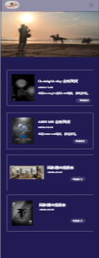
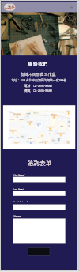
Mock up-phone
Contactus
NEWS

Slide 20
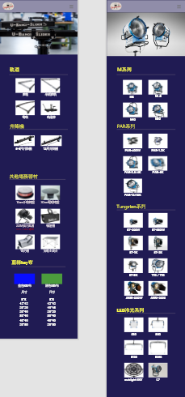
Mock up-phone
LIGHT
PANTHER

Slide 21
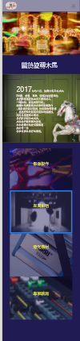
Mock up-phone
Aboutus

Slide 22
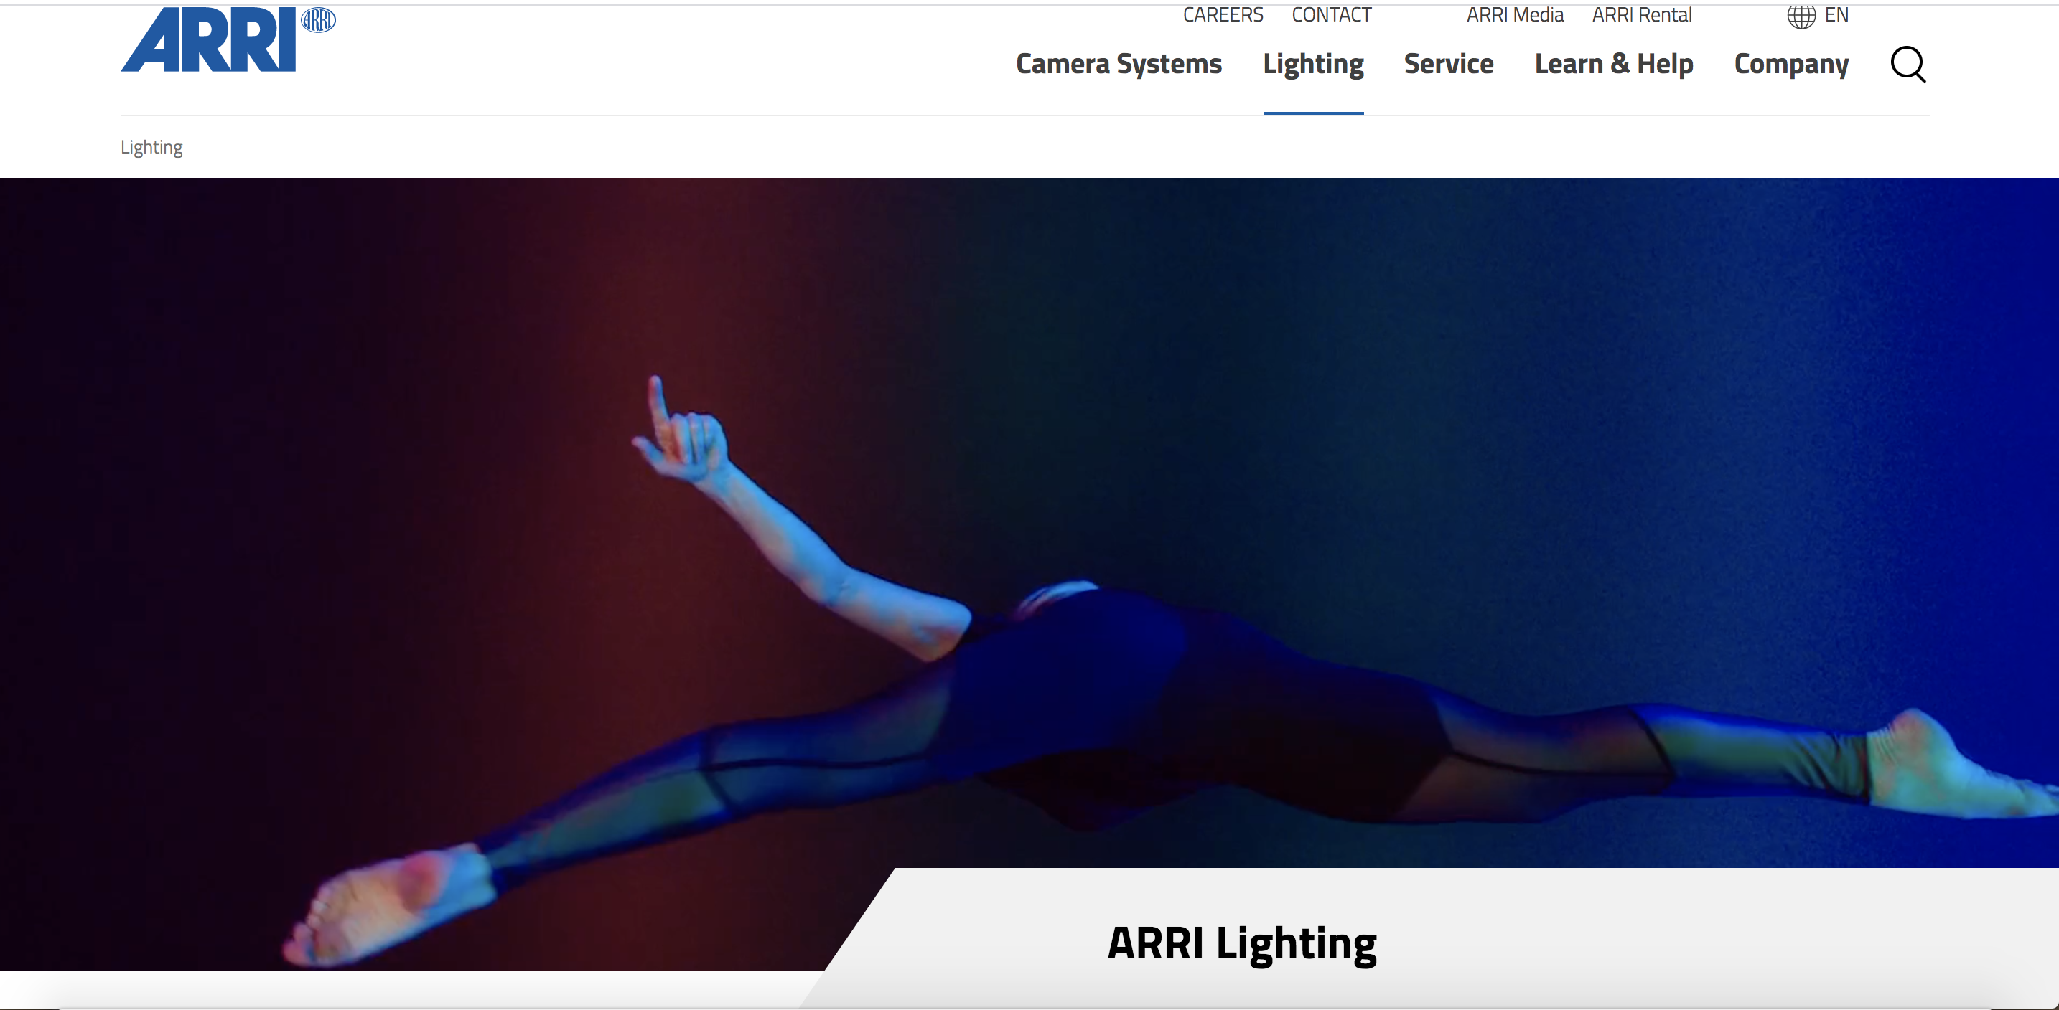
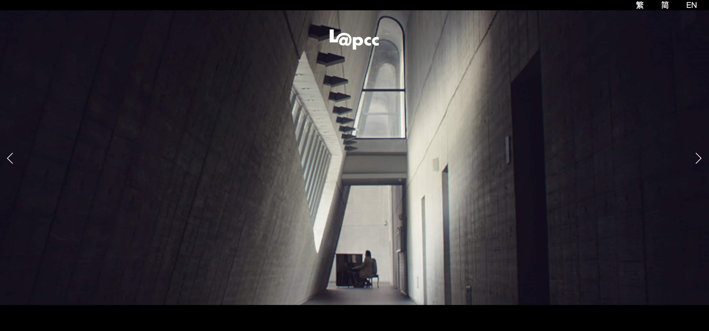

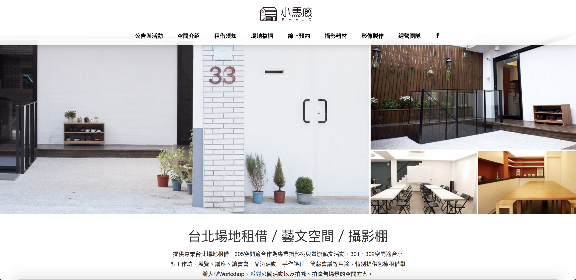
參考網站

